Slide 1

Trabajo de Unidad I
Acertijos
Aguilar pinto Victor
Gallegos laucata alvaro
Chino conde oswaldo

Slide 2

PROLOG está orientado a la resolución de problemas mediante el cálculo de predicados, basado en:
Preguntas a la base de datos.
Pruebas matemáticas.
El programa PROLOG especifíca cómo debe ser la solución, en vez de dar el algoritmo para su resolución. La solución se obtiene mediante búsqueda aplicando la lógica de predicados.
Que es prolog?

Slide 3

Acertijo
Un acertijo es un cierto tipo de reto, juego o pasatiempo mental, en el que se le ofrece a alguien un enigma, formulado de manera puntual y específica, para que intente dar con su solución.

Slide 4
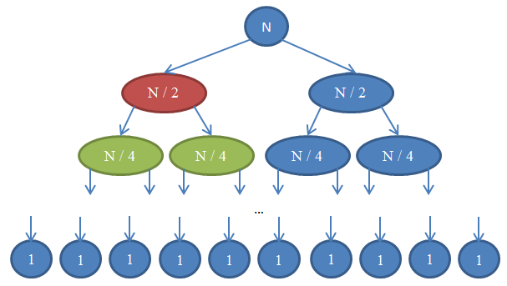
ESUQEMA RECURSIVO:

Slide 5
Con la siguiente información: Carlos es jefe de Julio, Marco de Luis, Esther de Ivan, Julio de Alex, Sofia está supervisada por Marco, Sonia por Luis y Esther por Julio. Se quiere saber la estructura de la empresa, cuántos departamentos hay y quienes son los encargados.
Acertijo 1

Slide 6
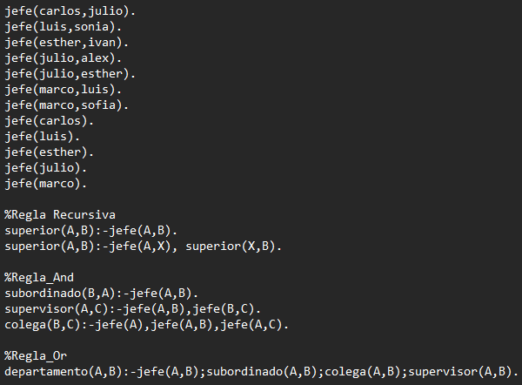
Acertijo 1
Base de Conocimiento

Slide 7
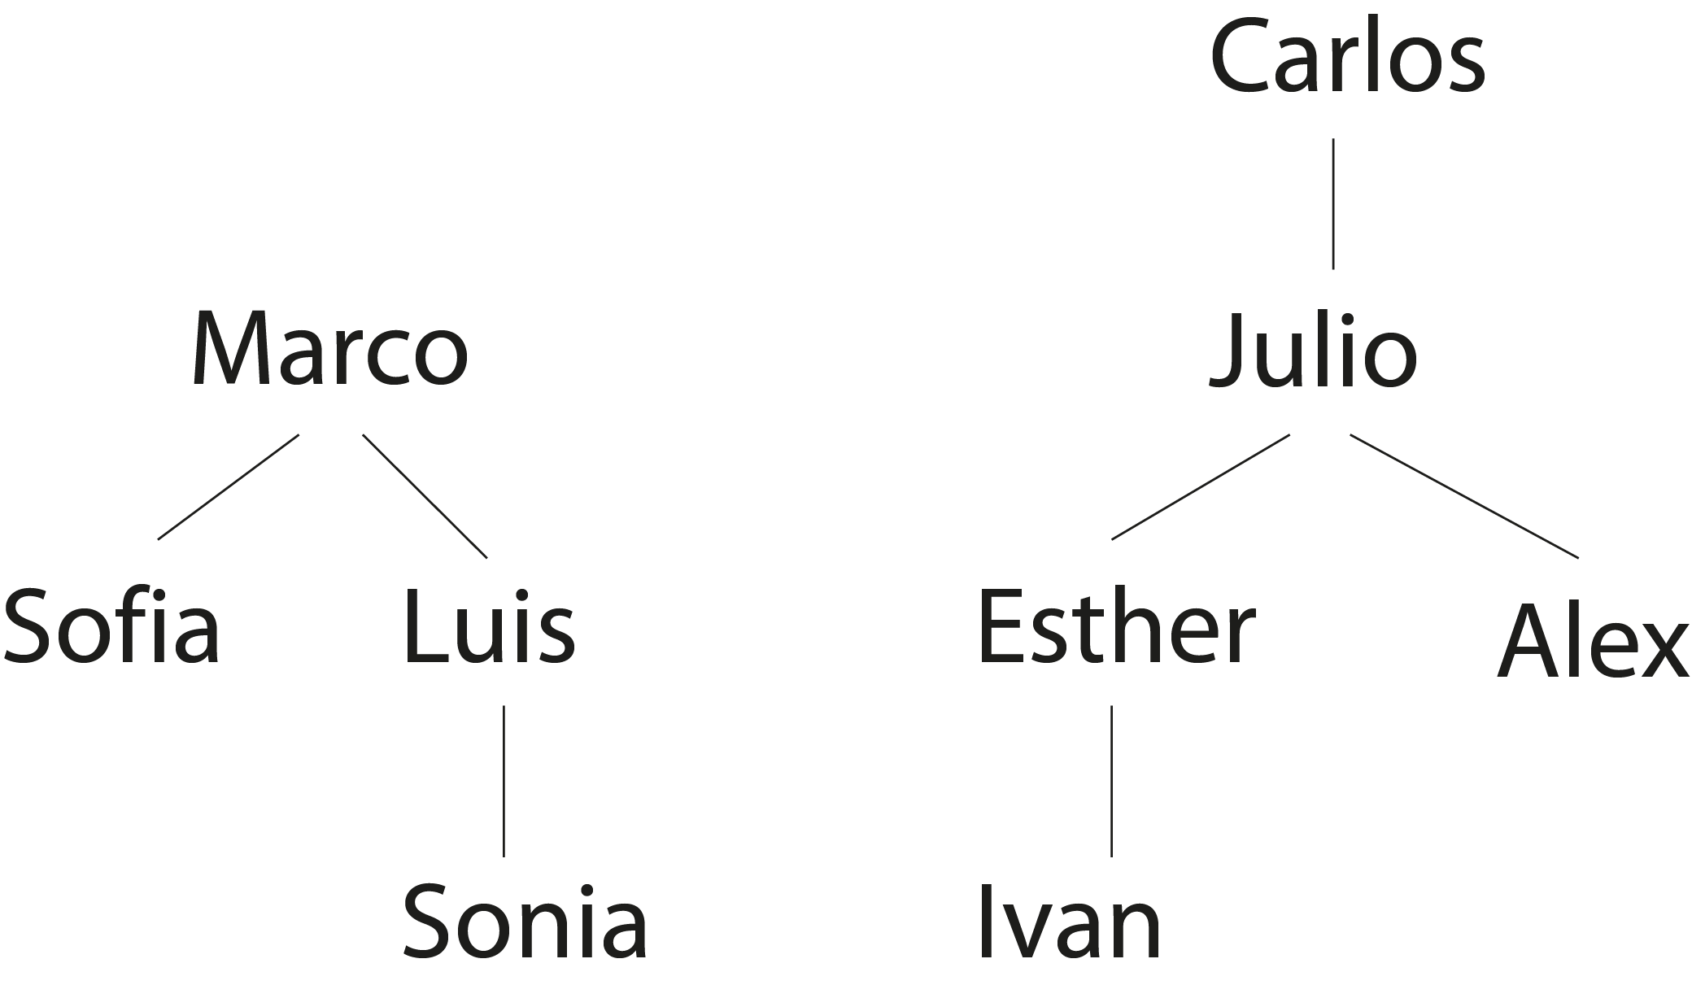
Acertijo 1
Estructura de la empresa

Slide 8
”Un alumno de Informática, debido al nerviosismo del primer
día de clase, ha anotado el nombre de sus profesores (labchipa, patrick y elard),
las asignaturas que se imparten (diseño, Programación y operativos) y el día
de la semana de las distintas clases (lunes, miércoles y jueves), pero sólo
recuerda que:
- La clase de Programación, impartida por Lanchipa, es posterior a la de Operativos
- A Elard no le gusta trabajar los lunes, día en el que no se imparte Operativos
¿Serías capaz de ayudarle a relacionar cada profesor con su asignatura, así
como el día de la semana que se imparte?
Acertijo 2

Slide 9
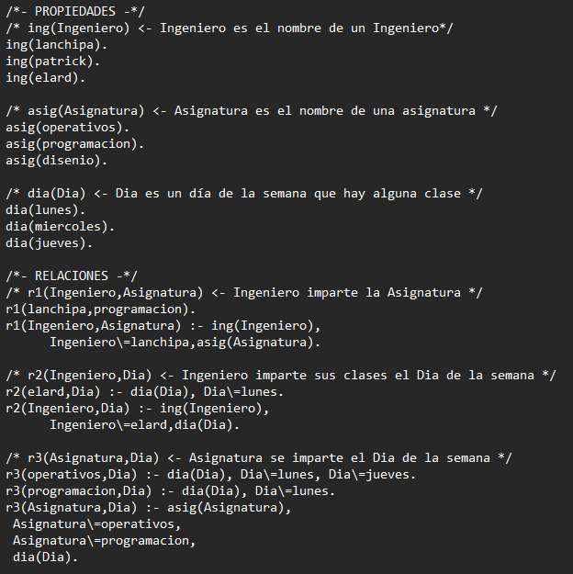
Acertijo 2
Base de Conocimiento

Slide 10
Acertijo 2
Patrick | Elard | Lanchipa
Diseño | Operativos | Programación
Lunes | Miércoles | Jueves

Slide 11
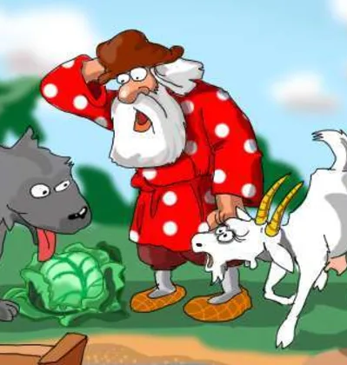
Este es un problema en el que un hombre tiene que cruzar un río con un lobo, una cabra y algunas coles. Su bote de remos tiene suficiente espacio para el hombre más el lobo o la cabra o el repollo. Si se lleva la col, el lobo se comerá la cabra. Si se lleva al lobo, la cabra se comerá la col. Solo cuando el hombre está presente, la cabra y el repollo están a salvo de sus enemigos. De todos modos, el hombre lleva lobo, cabra y repollo a través del río. ¿Cómo?
Acertijo 3

Slide 12
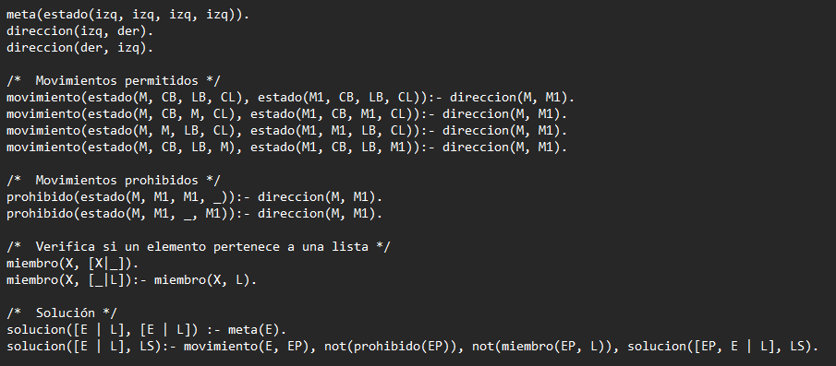
Acertijo 3

Slide 13
Acertijo 3
SOLUCION:
1. Deja a la cabra al otro lado 2. Regresa al punto de partida (sólo el granjero) 3. Deja al lobo al otro lado 4. Regresa con la cabra 5. Deja la col al otro lado 6. Regresa al punto de partida (sólo el granjero) 7. Deja la cabra al otro lado

